Slide 1
渗透测试服务

Slide 2
目录
CONTENTS
01 概述
03 渗透测试服务
02 渗透测试简介
04 成果输出

Slide 3
概述

Slide 4


公司介绍
居安思危 洞见未来
西安四叶草信息技术有限公司（简称：四叶草安全）是国内外安全检测（监测）领域的领军企业，是一家专业的网络安全综合解决方案提供商，是安全行业最具代表性的创新企业之一。
▶2017年入选中国硬科技独角兽企业
▶2018年入选西安高新区培育独角兽企业
▶2019年入选西安市科技小巨人企业
▶2019年入选西安未来之星TOP10企业
▶2019年获得蚂蚁金服亿级投资

Slide 5


渗透测试服务团队-雁行
雁行团队
经验
累计服务超过6100+个安全服务项目，项目涵盖了电力、金融、教育、政府、军工等多个行业
技术
以技术作为核心竞争力，团队核心人员均有10年以上安全行业从业经验
以国标、行标为基础，结合公司实际情况制定了一套属于公司内部的渗透测试规范，确保项目实施的质量
规范
优质服务

Slide 6





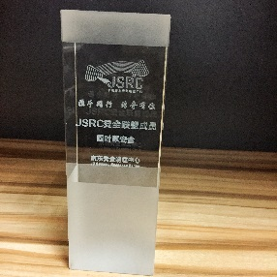
公司荣誉
连续两届荣获CNCERT支撑单位（省级）
连续两届荣获CNVD成员单位
连续两届荣获SNCERT网络安全信息通报成员单位
国家信息安全漏洞库（CNNVD）技术支撑单位
第二届丝绸之路（敦煌）国际文化博览会技术支撑单位
宁夏十九大网络安全优秀技术支持单位技术支撑单位
2016贵阳大数据与网络安全攻防演练“安全价值奖”
蚂蚁金服企业安全联合实验室成员
连续四年阿里安全应急响应中心生态合作伙伴
京东安全应急响应中心安全联盟成员
百度安全应急响应中心战略合作伙伴
联想安全应急响应中心（LSRC）年度优秀安全团队
CNVD2016、2017年原创漏洞报送突出贡献单位
WISE 2016 年度最具影响力信息安全服务商奖项
第六届陕西省互联网大会战略合作伙伴
……

Slide 7





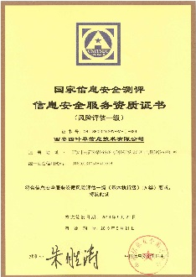
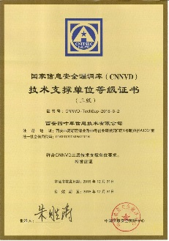
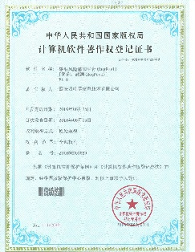

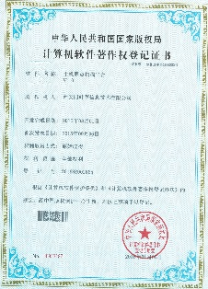
资质&软著
企业资质
知识产权
高新技术企业证书
AAA企业信用等级证书
软件企业证书
通信网络安全服务能力（风险评估一级）
信息安全服务资质（安全工程类一级）
信息安全服务资质（风险评估类一级）
质量管理体系认证证书
计算机安全专用产品销售许可证
技术贸易资格证
应急处理服务资质
… … …
BugScan分布式漏洞扫描软件
全时漏洞感知平台
主机弱点扫描平台
感洞风险感知平台
信息安全线上夺旗系统
信息安全线下比赛系统V1.0
网络攻防平台（CLS-ADP）
安全采集数据分析软件
一种远程漏洞的检测方法
… … …

Slide 8
渗透测试简介

Slide 9
服务介绍
渗透测试：
  渗透测试是完全模拟真实黑客思维对授权目标(资产/目标/企业等)发起攻击，采用可控、非破坏性质的方法和手段对系统进行深入的安全检测，发现系统或企业存在的最脆弱的环节，通过攻击链的形式展现系统从边界到内部网络的薄弱点。
  作为一种专业的安全服务，类似于军队里的”实战演习”的概念，通过实战，让用户清晰了解目前网络的脆弱性、可能造成的影响，以便采取必要的防范措施。
形容：当黑客

Slide 10



渗透测试场景
全网目标渗透
对企业全网络的安全进行综合评估与渗透测试，发现网络中存在的脆弱项与漏洞，使管理者明确全网面临威胁问题。
单一目标渗透
对单一系统进行渗透测试服务，通过人工手段发现该系统脆弱项，促进系统安全建设。

Slide 11



服务方式
远程：主要面向开放于互联网的资产或系统；
远程接入：主要面向用户内部资产或系统，通过VPN的方式接入测试；
本地：主要面向用户内部资产或系统，为了保证安全性，在客户现场实施

Slide 12
参考标准
➢《信息安全技术 网络安全漏洞标识与描述规范》（GB/T 28458-2020）
➢《信息安全技术 网络安全漏洞管理规范》（GB/T 30276-2020）
➢《信息安全技术 网络安全漏洞分类分级指南》（GB/T 30279-2020）
➢《信息安全技术 安全漏洞分类》（GB/T 33561-2017）
➢《信息安全技术 信息安全风险评估规范》（GB/T 20984-2007）
➢《信息安全技术 信息安全风险评估方法》（GB/T 20984-2022）
➢《信息技术 安全技术 信息安全管理体系要求》（GB/T 22080-2016）
➢《信息技术 安全技术 信息安全管理体系实施指南》（GB/T 31496-2015）
➢《ISO17799/BSI7799 信息安全管理体系》
➢《信息保障技术框架》（IATF）3.1版本
➢《信息安全技术信息系统安全等级保护基本要求》（GB/T 22239-2019）

Slide 13
测试类型
黑盒测试
渗透测试人员不了解受测单位的任何情况，拿到的仅仅是受测单位授权的web系统域名或ip地址，完全模拟黑客攻击。
白盒测试
渗透测试人员得到受测单位系统的全部信息，在此基础上进行渗透攻击。
灰盒测试
渗透测试人员在黑盒测试过程中遇到不可攻破的情况，受测单位根据测试情况逐步提供相关信息，供进一步渗透攻击。

Slide 14






测试涉及对象
1、主机操作系统
2、网络设备
3、数据库
4、应用系统
5、安全管理
6、业务流程
误区：涉及对象并不是指渗透测试过程会全部覆盖测试，而是根据当下攻击场景涉及。

Slide 15
渗透测试收益
模拟真正的入侵者，发现脆弱点，从而促进安全建设
不局限技术手段，以人工渗透为主，工具辅助，突破扫描器的局限性，发现更多逻辑性问题
以攻击者的视角
发现安全威胁
渐进逐步深入发现问题，明确漏洞危害程度
不影响业务系统正常运行，隐蔽进行，发现管理漏洞
越过安全设备，发现已有安全产品策略缺陷

Slide 16
服务特色
标准的测试规范
遵从业界OSSTMM与OWASP测试框架，选取最佳实践进行操作，有效避免因过程不规范导致的业务异常等风险
成熟丰富的知识库
根据四叶草多年安全攻防经验，6100+项目的积累，总结出一套成熟丰富的渗透测试用例知识库，保障渗透测试内容的全面性以及测试漏洞的深入挖掘能力。
专业安全团队
安全服务团队成员主要由 CISP、CISSP、CISP-PTE等经过资质认证的高级工程师组成，80%技术人员拥有5年以上的渗透测试经验，20%技术人员拥有15年以上渗透测试经验

Slide 17
渗透测试服务

Slide 18
渗透测试流程
准备阶段
实施阶段
交付阶段

Slide 19
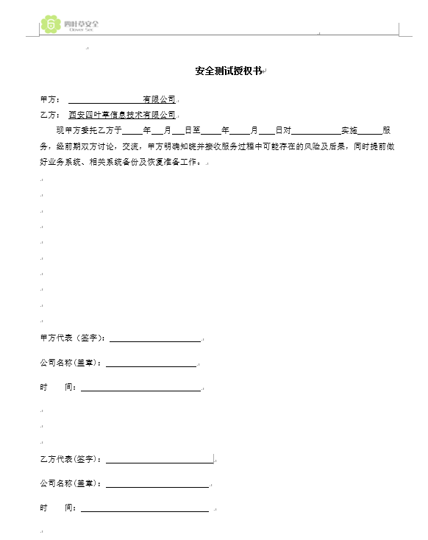
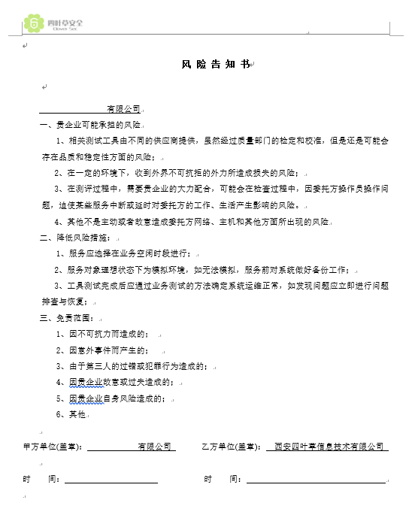
渗透测试流程-授权委托
安全服务工程师是具有丰富经验的专业技术人员，测试中根据经验判断合理选择测试手法，不使用高危操作方式。但实际目标环境中硬件性能、系统配置、安全策略等不可控因素仍会对测试过程的安全性有影响，所以渗透测试项目实施前期需受测单位与我司签订安全测试授权书和风险确认函，方可继续进行项目。

Slide 20
渗透测试流程-前期准备
明确范围
主要明确测试目标的范围、ip、域名、内外网、需要规避的信息系统等。
明确规则
主要明确渗透程度、需关注重点、时间范围、能否修改上传、能否提权等、能否内网渗透。
明确流程
主要明确是否做好测试环境、是否做好系统或数据备份。

Slide 21
渗透测试流程-信息收集
什么是信息搜集
信息搜集也称踩点，信息搜集就是尽可能的搜集目标的信息，包括端口信息、DNS信息、员工邮箱等等看似并不起眼的一些信息都算是信息搜集，这些看似微乎其微的信息，对于渗透测试而言就关乎到成功与否了。
信息搜集的重要性
信息搜集是渗透测试的最重要的阶段，占据整个渗透测试的60%，可见信息搜集的重要性。根据收集的有用信息，可以大大提高我们渗透测试的成功率。

Slide 22
渗透测试流程-收集方式
1. 使用工具
使用工具如Recon-NG、TheHarvester、Whois、Myipneighbours、Sublist3r等。以上工具将通过公开资源进行信息搜索，能够收集的信息包括电子邮件账号、用户名、主机名、子域名、C段IP等信息。
2. 搜索引擎
使用Google hack以及Shodan、Fofa、Zoom eye等网络空间搜索引擎进行搜索，可查询目标系统的真实IP、开放端口、系统版本及应用指纹等信息。
3. 社会工程学
在开源情报搜索之前，可以提前针对性创建伪造的社交媒体账户，如Facebook、twitter、LinkedIn等，对目标企业雇员进行社会工程学攻击，另一方面可在一些代码托管平台或社工库搜集目标相关敏感信息，如配置文件、网站源码、账户口令等，为下一步攻击做好准备。
Notes:
信息收集关注那些信息

Slide 23
渗透测试流程-漏洞发现与利用
工具扫描
基于前期收集到的信息放入漏洞扫描工具进行漏洞发现；
人工挖掘
工具往往存在一定的误报和漏报，此时就需要人工对扫描出来的漏洞进行验证利用，同时还需人工集合自身能力挖掘一些可利用漏洞；
漏洞利用原则
尽可能的由浅入深，旁敲侧推，尽可能的将漏洞的价值发挥到最大化。
常用工具
漏洞扫描
AWVS
WVS
Nessus
漏洞利用
Sqlmap
Burpsuite
Fscan
其他具体漏洞exp

Slide 24
渗透测试流程-权限提升
初步信息收集分析，判断情况，一种是目标系统存在重大的安全弱点；另一种是目标系统没有远程重大的安全弱点。
目标系统存在远程重大的安全弱点，测试直接控制目标系统；目标系统不存在远程重大的安全弱点，可获得普通用户权限。
获得普通用户权限，这时可以通过该普通用户权限进一步收集目标系统信息。
通过普通用户取得超级用户权限、收集目标主机资料信息，寻求本地权限提升的机会。

Slide 25
渗透测试流程-横向渗透/数据获取
入侵和控制员工个人电脑并不是攻击者的最终目的，攻击者会采用口令窃听、漏洞攻击等多种渗透方法尝试进一步入侵组织内部更多的个人电脑和服务器，同时不断地提升自己的权限，以求控制更多的电脑和服务器，直至获得核心电脑和服务器的控制权。
在已攻占部分内网主机的前提下，利用既有的资源尝试获取更多的凭据、更高的权限，进而达到控制整个内网、拥有最高权限、发动 APT 的目的。
在横向渗透中，最先得到的主机，以及之后新得到的主机，会成为突破口、跳板。如同一个不断扩大的圆形，获得的主机越多，圆能触及之处越大，让其周遭的横向部分由未知成为已知。
渗透实施的过程中，渗透测试工程师通过技术手段横向渗透进行脆弱性发现，获得更多保密性、可用性、完整性要求较高的数据。测试过程中将上传一些文本、图片等进行测试，在留存相关的截图信息后，会进行痕迹的清理，防止被不法分子二次利用。

Slide 26
渗透测试流程-报告编写
测试结束之后，四叶草安全将提供渗透测试报告。测试报告将详细说明渗透测试过程中得到的数据和信息、并将详细纪录整个渗透测试的全部操作,以及漏洞的修复建议。且我司将根据客户需求安排漏洞复测服务。
1、报告内容力求通俗易懂；
2、报告中将描述渗透测试攻击链路；
3、注重用户核心业务层面，如财务系统数据被截获修改；
2、单点漏洞成因、利用过程；
3、对所有产生的问题提出合理高效安全的解决办法。

Slide 27






典型渗透示意图
Sniffer嗅探、arp欺骗、IP欺骗
暴力破解、溢出攻击、sql注入等
内网渗透，获取同一网段其他主机权限
单机渗透，获取单机控制权
单机渗透
internet
攻击者
信任欺骗，口令破解，改变或停止防火墙规则。。。
回归渗透，绕过防火墙直接攻击

Slide 28
测试风险规避
1.渗透测试中不会使用DDOS、CC等攻击方式
2.测试时间的选择尽量避开业务使用的高峰期，以免影响业务正常使用
3.测试最好是测试系统，如无法模拟测试环境，则测试之前对系统和数据进行备份
4.明确测试范围和测试深度，避免触及到敏感区域边界，造成安全事故

Slide 29
成果输出

Slide 30































成果输出
四叶草安全在准备阶段输出相应服务方案。服务过程中，对于各测试项均为测试记录形式，故渗透测试阶段、漏洞复测阶段均输出相应测试记录。但最终输出为：
渗透测试报告
漏洞复测报告

